Slide 1
Thème 4 – Choix personnel : consommation et efficacité Unité 1 - Efficacité énergétique Activité 2 - Efficacité de l’électricité et de l’eau

Slide 2
QUESTION 1
Pensez-vous que 1 kWh est suffisant pour effectuer correctement l’une des tâches suivantes?
- Navigation sur Internet; - Regarder la télévision; - Lavage de la vaisselle; - Éclairage de l’appartement; - Utilisation du climatiseur;

Slide 3
Un kilowattheure – qu’est-ce que cela signifie réellement?
Un kilowattheure correspond à l’énergie utilisée d’un appareil électrique d’une capacité d’un kilowatt (= 1000W) pendant une heure. Avec elle : Vous pouvez surfer sur Internet sur votre ordinateur personnel en moyenne 6 heures; Vous pouvez regarder 4 heures de télévision sur un grand écran plat à écran plasma; Vous pouvez laver la vaisselle avec un lave-vaisselle efficace; Vous pouvez utiliser une ampoule de 100 W pendant 10 heures ou une ampoule d’économie d’énergie de 20 W pendant 50 heures;
Vous pouvez allumer un climatiseur domestique pendant 1 heure; Vous pouvez faire fonctionner un sauna dans votre maison pendant 8 minutes.
Notes:
Self-Assessment of the unit. Please copy this slide for all units you want to include in the module.

Slide 4
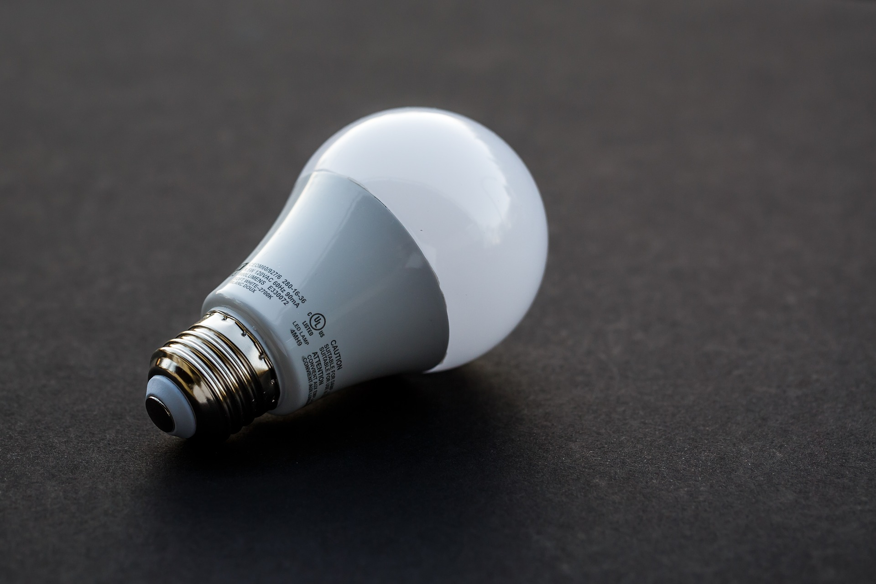
QUESTION 2
Utilisez-vous des ampoules à économie d’énergie?

Slide 5
Use energy saving or LED bulbs
Les ampoules à économie d’énergie consomment 4 fois moins d’énergie que les ampoules conventionnelles (à incandescence). Elles durent jusqu’à 5 fois plus longtemps et émettent beaucoup moins de chaleur que les autres ampoules.
Les ampoules LED sont une technologie en évolution rapide et deviennent de plus en plus disponibles sur le marché. Elles consomment jusqu’à 10 fois moins que les ampoules conventionnelles, et leur durée de vie dure 10 à 15 fois plus longtemps..
Les ampoules LED à économie d’énergie doivent être placées en particulier dans les pièces où elles seront utilisées plus longtemps. Cela augmentera non seulement vos économies de coûts et la durée de vie de votre ampoule, mais réduira également la dissipation de chaleur.
Notes:
Self-Assessment of the unit. Please copy this slide for all units you want to include in the module.

Slide 6
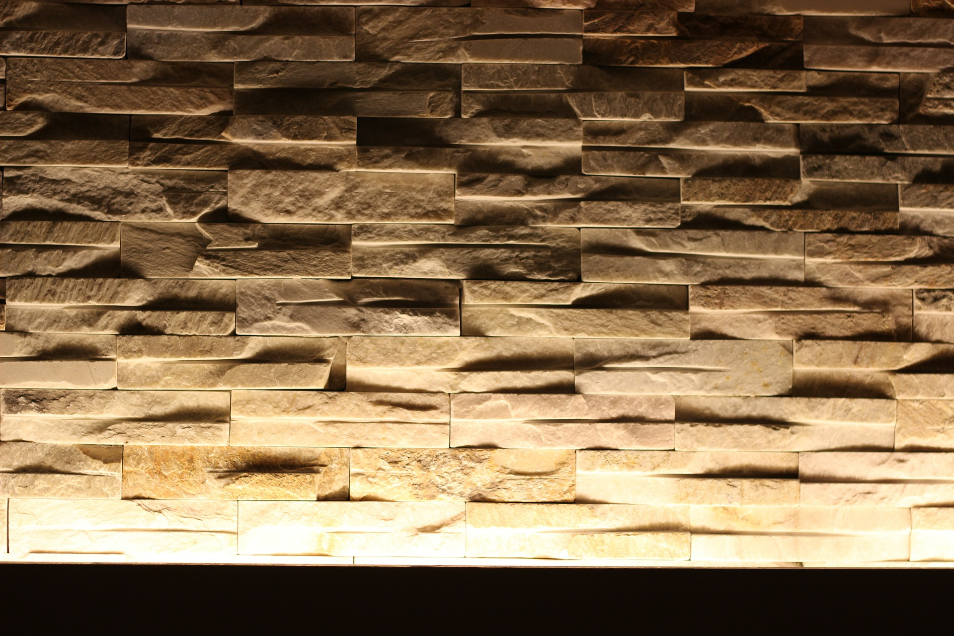
QUESTION 3
Utilisez-vous un éclairage indirect dans l’une des zones de votre maison?

Slide 7
Illuminer directement
Placez les sources lumineuses dans les grandes pièces de manière à ce que chaque zone de la pièce puisse être éclairée localement, en évitant l’éclairage indirect. Cela permet d’économiser de l’électricité et de réduire la quantité de chaleur libérée.
Notes:
Self-Assessment of the unit. Please copy this slide for all units you want to include in the module.

Slide 8
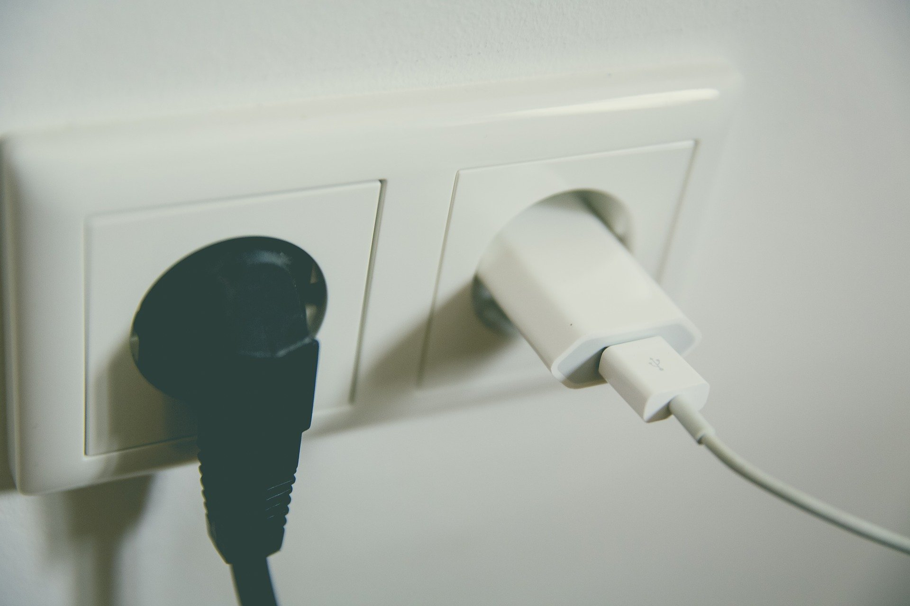
QUESTION 4
Assurez-vous d’arrêter l’alimentation des appareils lorsqu’ils ne seront pas utilisés?

Slide 9
Débranchez l’alimentation des appareils inutiles
Utilisez une multiprise avec un bouton pour éteindre l’alimentation afin de vous assurer que les appareils électriques ne consomment pas d’électricité lorsqu’ils sont éteints. Soyez prudent lorsque vous interrompez des appliances où des données non enregistrées peuvent être perdues, comme cela peut être le cas avec les enregistreurs vidéo.
Notes:
Self-Assessment of the unit. Please copy this slide for all units you want to include in the module.

Slide 10
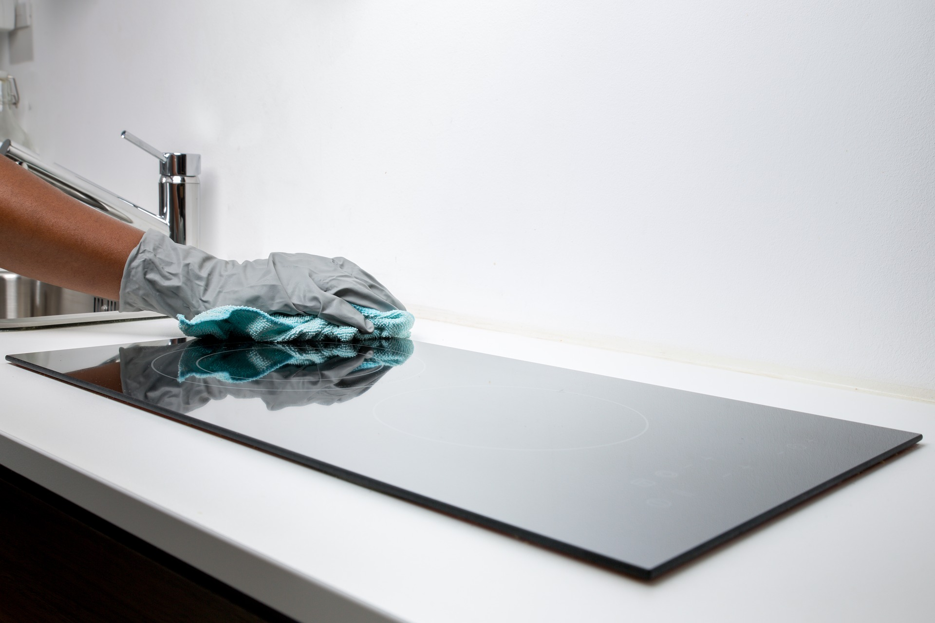
QUESTION 5
Nettoyez-vous vos appareils électriques du tartre / incrustation?

Slide 11
Prévenir et réduire la formation de tartres
Les appareils recouverts de tartre consomment plus d’énergie et sont moins efficaces. En outre, l’échelle crée des conditions pour le développement des bactéries et est une cause fréquente de la maladie du légionnaire. Nettoyez régulièrement les appareils pour augmenter leur efficacité, et pour le bénéfice de votre santé.
Notes:
Self-Assessment of the unit. Please copy this slide for all units you want to include in the module.

Slide 12
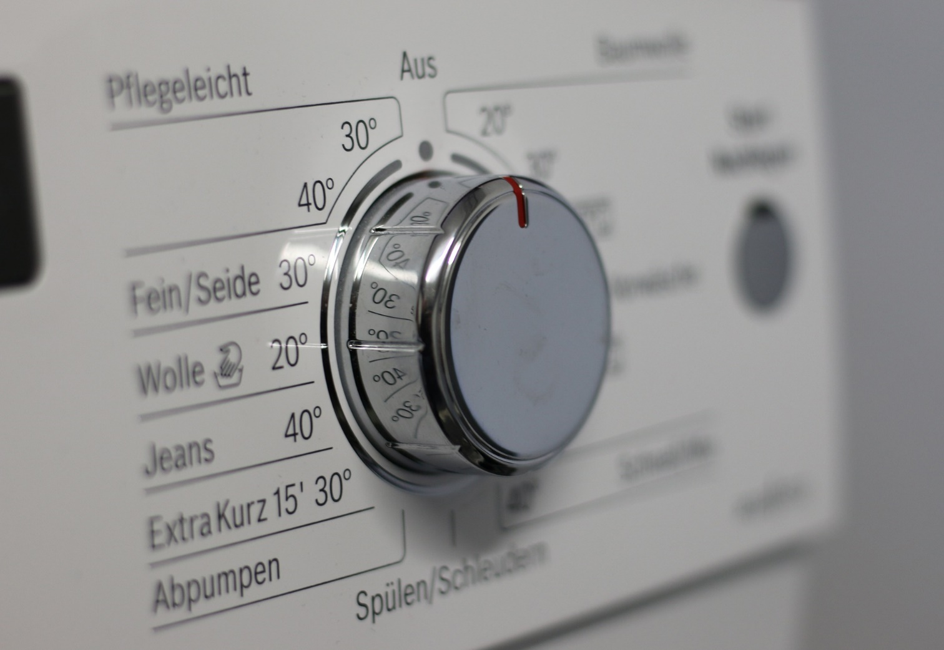
QUESTION 6
Réglez-vous souvent la température de votre machine à laver au-dessus de 60 ° C lors du lavage de vos vêtements?

Slide 13
Ne pas laver à l’eau trop chaude
Il est rarement nécessaire de laver les tissus à 95°C. Dans la plupart des cas, en raison de l’utilisation de détergents modernes pour laver le coton ou d’autres tissus, 60 ° C et souvent 40 ° C sont une température de lavage suffisante. De cette façon, vous pouvez économiser environ un tiers de la consommation d’énergie et réduire l’usure des tissus.
Notes:
Self-Assessment of the unit. Please copy this slide for all units you want to include in the module.

Slide 14
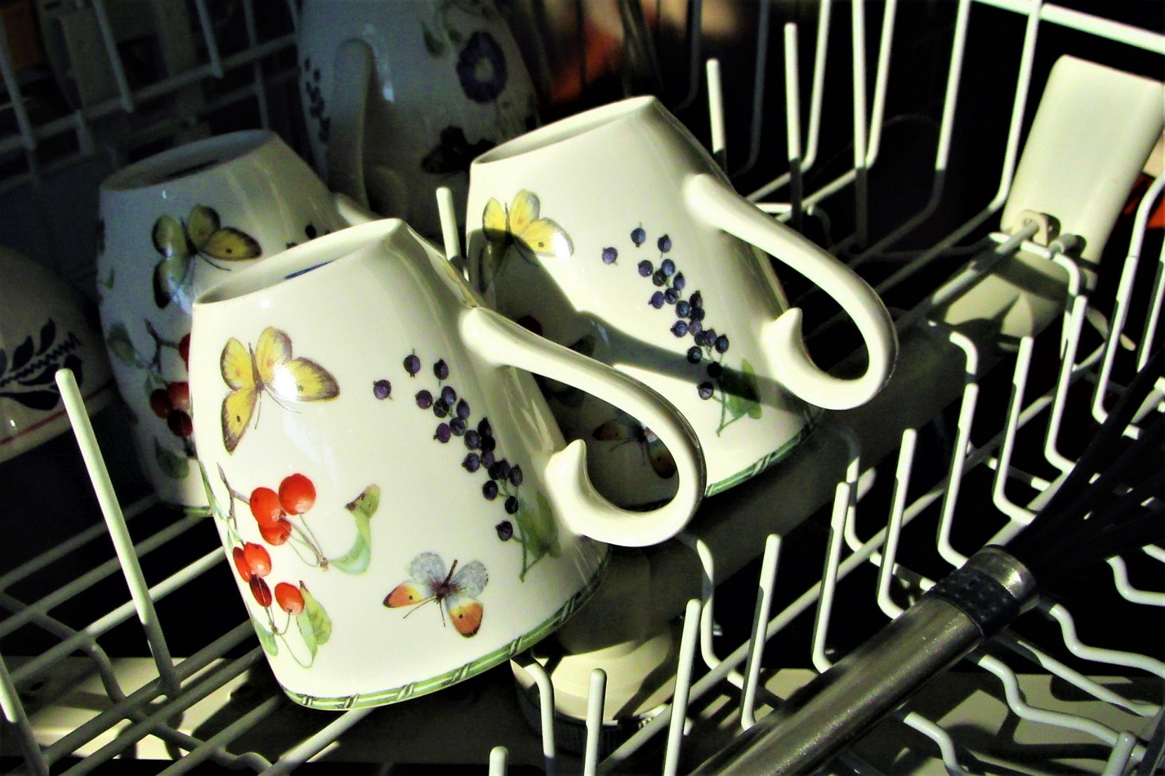
QUESTION 7
Utilisez-vous un lave-vaisselle? Si oui, le remplissez-vous à sa pleine capacité avant de l’exécuter?

Slide 15
Utilisez des lave-vaisselle entièrement chargés
Les lave-vaisselle nous aident à économiser de l’énergie et de l’eau. Les lave-vaisselle modernes de classe A nécessitent environ 1 kWh d’électricité et 10 litres d’eau pour laver une charge. Pour laver la même quantité de vaisselle si efficacement à la main, vous consommerez environ un tiers plus d’énergie et 5 à 10 fois plus d’eau, pour laquelle vous aurez également besoin de plus de temps. Make sure you take full advantage of your dishwasher by turning it on only when fully loaded.
Notes:
Self-Assessment of the unit. Please copy this slide for all units you want to include in the module.

Slide 16
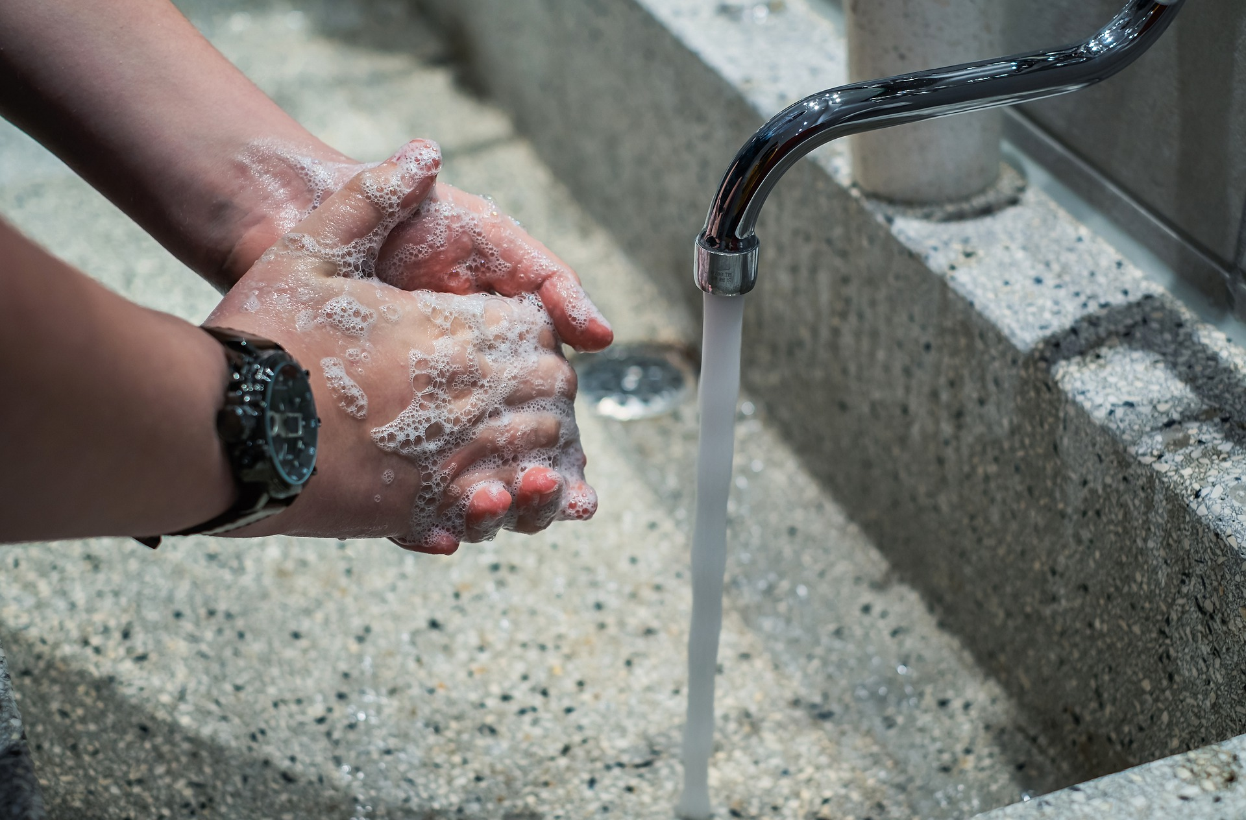
QUESTION 8
Vous arrive-t-il de laisser le robinet en vous brossant les dents ou en vous rasant ?

Slide 17
Arrêter l’écoulement de l’eau
Lorsque vous vous brossez ou que vous vous rasez, évitez de laisser couler l’eau. Ceci, à première vue insignifiant- rituel quotidien de lin, peut se terminer par la dépense d’une quantité surprenante d’énergie et d’eau.
Notes:
Self-Assessment of the unit. Please copy this slide for all units you want to include in the module.

Slide 18
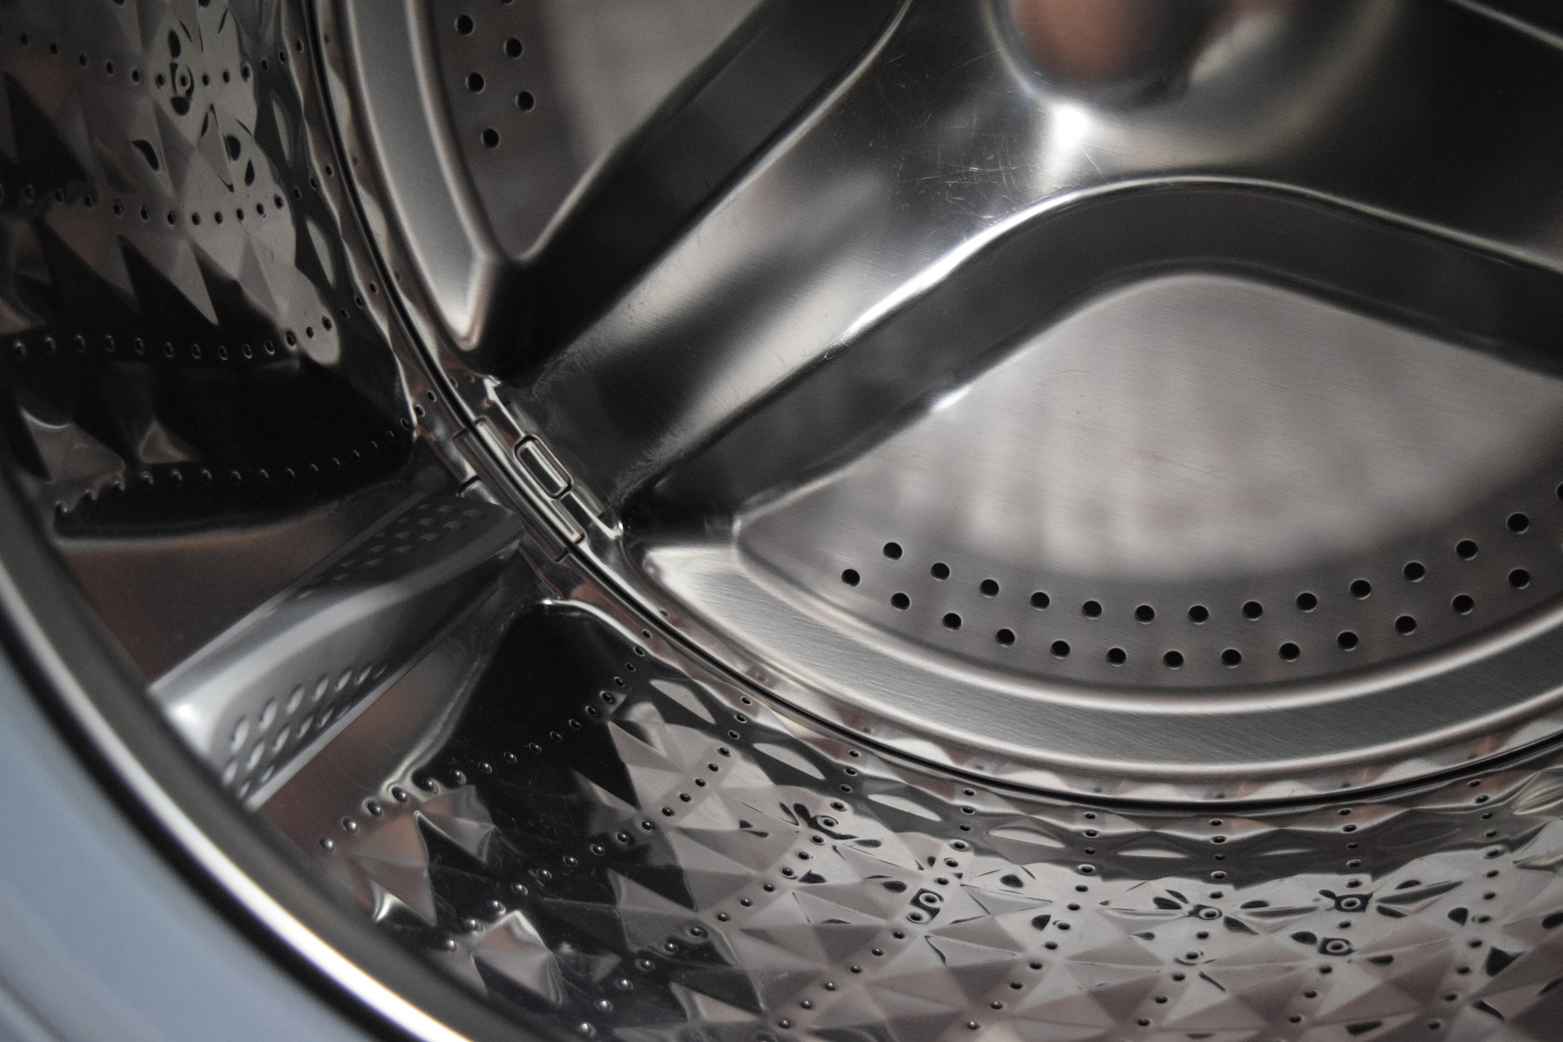
QUESTION 9
Faites-vous souvent fonctionner votre machine à laver en mode pré-lavage?

Slide 19
Ne faites pas fonctionner la machine à laver avec le mode prélavage
Il est nécessaire de démarrer la machine à laver avec un prélavage uniquement pour les tissus fortement souillés. Évitez d’utiliser un prélavage pour le linge peu souillé. De cette façon, vous économiserez à la fois de l’énergie et de l’eau.
Notes:
Self-Assessment of the unit. Please copy this slide for all units you want to include in the module.

Slide 20
Conseils supplémentaires pour économiser de l’énergie
Installez des gradateurs pour contrôler vos lumières Installez des capteurs de mouvement à l’extérieur, qui allument vos lumières uniquement lorsque quelque chose ou quelqu’un bouge Suspendez votre linge au sec au lieu d’utiliser la sécheuse Conserver le réfrigérateur et le congélateur à la température idéale Décongelez votre congélateur régulièrement Utilisez le paramètre " mode économie » sur les appareils Lors de l’achat d’un nouvel appareil électronique, obtenez un modèle certifié « energy star » Recherchez des astuces d’économie d’énergie et appliquez-les à la maison

Slide 21
Conseils supplémentaires pour économiser l’eau
Surveillez votre facture d’eau pour une utilisation anormalement élevée. Prenez des douches plus courtes Réparez tout robinet qui fuit, vérifiez vos toilettes pour les fuites Installez une pomme de douche ou des limiteurs de débit économes en eau Éteignez le tuyau pendant que vous lavez votre voiture ou utilisez un seau et une éponge Si vous installez une nouvelle toilette, assurez-vous qu’elle dispose d’un système à double chasse d’eau. Recueillez l’eau de pluie ou l’eau de l’évier pour arroser les plantes. Arrosez vos plantes d’extérieur pendant les parties fraîches des journées Mettez une couche de paillis autour de vos plantes / arbres dans le jardin pour ralentir l’évaporation de l’humidité Utilisez de l’eau du robinet filtrée pour boire plutôt que de l’eau embouteillée énergivore et gourmande en eau

